Slide 1
ÖĞRETİMİ DEĞERLENDİRME YAKLAŞIMLARI NELERDİR?
Zihinsel Boyut
Erişi
Yetenek/Yetkinlik
Bilgi
Beceri
Yeni Değerlendirme Yöntemleri
(Performansa dayalı durum belirleme, öğrenci gelişim dosyası/portfolyo durum belirleme
Öğretimi Değerlendirme Yaklaşımları
Klasik Değerlendirme Yöntemleri
(Çoktan seçmeli, kısa yanıtlı, boşluk doldurmalı, doğru-yanlış testleri vb.)
Kurumsal Gelişim ve Planlama Koordinatörlüğü

Slide 2
ÖĞRENCİ BAŞARISININ GELİŞİMİ
Yetkinlik
Yetenek
Beceri
Öğretimi Değerlendirme Yaklaşımları
Bilgi
"Öğretimin en önemli amacı öğrenci erişisini yeteneğe dönüştürmektir."
Kurumsal Gelişim ve Planlama Koordinatörlüğü

Slide 3
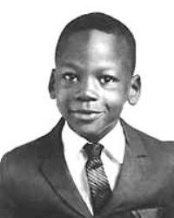
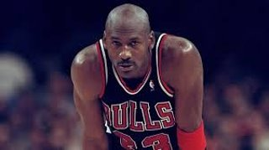
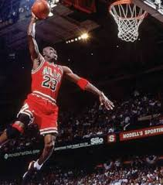
Michael Jordan ÖRNEĞİ
Topu zıplatmadan adım atarsam steps yapmış olurum.
Turnike atmadan önce iki adım atıp topu yavaşça potaya bırakmalıyım.
Oyun sırasında ayağım dışarı çıkarsa top da dışarı çıkmış sayılır.
Beş defa faul yaparsam oyundan atılırım.
Öğrendiklerimi basketbol oynarken uygulayabiliyorum:
Topu elimden kaçırmıyorum.
İsabetli pas veriyorum.
Turnike atabiliyorum.
Ancak kendime özgü oyun tarzımı henüz oluşturamadım. Çalışmalarım devam ediyor.
Başarılı bir basketbol oyuncusuyum.
Kendime özgü hareketlerim ve atışlarım var.
Basketbol hakkında öğrendiklerimden, deneyimlerimden ve kendi özelliklerimden yararlanarak yeni oyunlar taktikler geliştirebiliyorum.
Öğretimi Değerlendirme Yaklaşımları
Bilgi Düzeyi
Beceri Düzeyi
Yetenek Düzeyi
Kurumsal Gelişim ve Planlama Koordinatörlüğü

Slide 4
ÖĞRENMENİN DERİNLİĞİ
Bilişsel
Duyuşsal
Devinişsel
Öğretimi Değerlendirme Yaklaşımları
Bilgi / Beceri / Yetkinlik (Yeterlilik)
Kurumsal Gelişim ve Planlama Koordinatörlüğü

